Slide 1

EU­­_52_sada 1_08_ZPM_Tkaní I._Lich
Název školy | Střední škola, Základní škola a Mateřská škola, Karviná, p. o.
Autor | Mgr. Eva Lichá
Anotace | Prezentace předkládá v krocích postupy nutné pro přípravu tkaní – navedení osnovy do listů, zvládnutí osnovního uzlu - a seznamuje žáky s pojmy užívanými při tkalcovské práci.
Vzdělávací oblast | Odborné činnosti
Předmět | Zpracování přírodních materiálů
Tematická oblast/téma | Zpracování přírodních materiálů/Tkaní I.
Výsledky vzdělávání | Používat jednoduché pracovní postupy a techniky Vybrat vhodné nástroje a nářadí podle zamýšlené činnosti a bezpečně s nimi zacházet Kontrolovat a hodnotit kvalitu své vykonané činnosti
Klíčová slova | Ruční tkaní, osnovní uzel, osnovní kříž, osnova, listy, tkalcovský stav
Druh učebního materiálu | PPT prezentace
Typ vzdělávání | Střední vzdělávání, 1. ročník Praktické školy jednoleté
Ověřeno | Datum: 27. 11. 2012 Třída: I. PRŠ 1
Zdroj | Foto: archiv autorky Kubák, Z.: Domácí tkaní, RAIN Jindřichův Hradec 2004

Slide 2
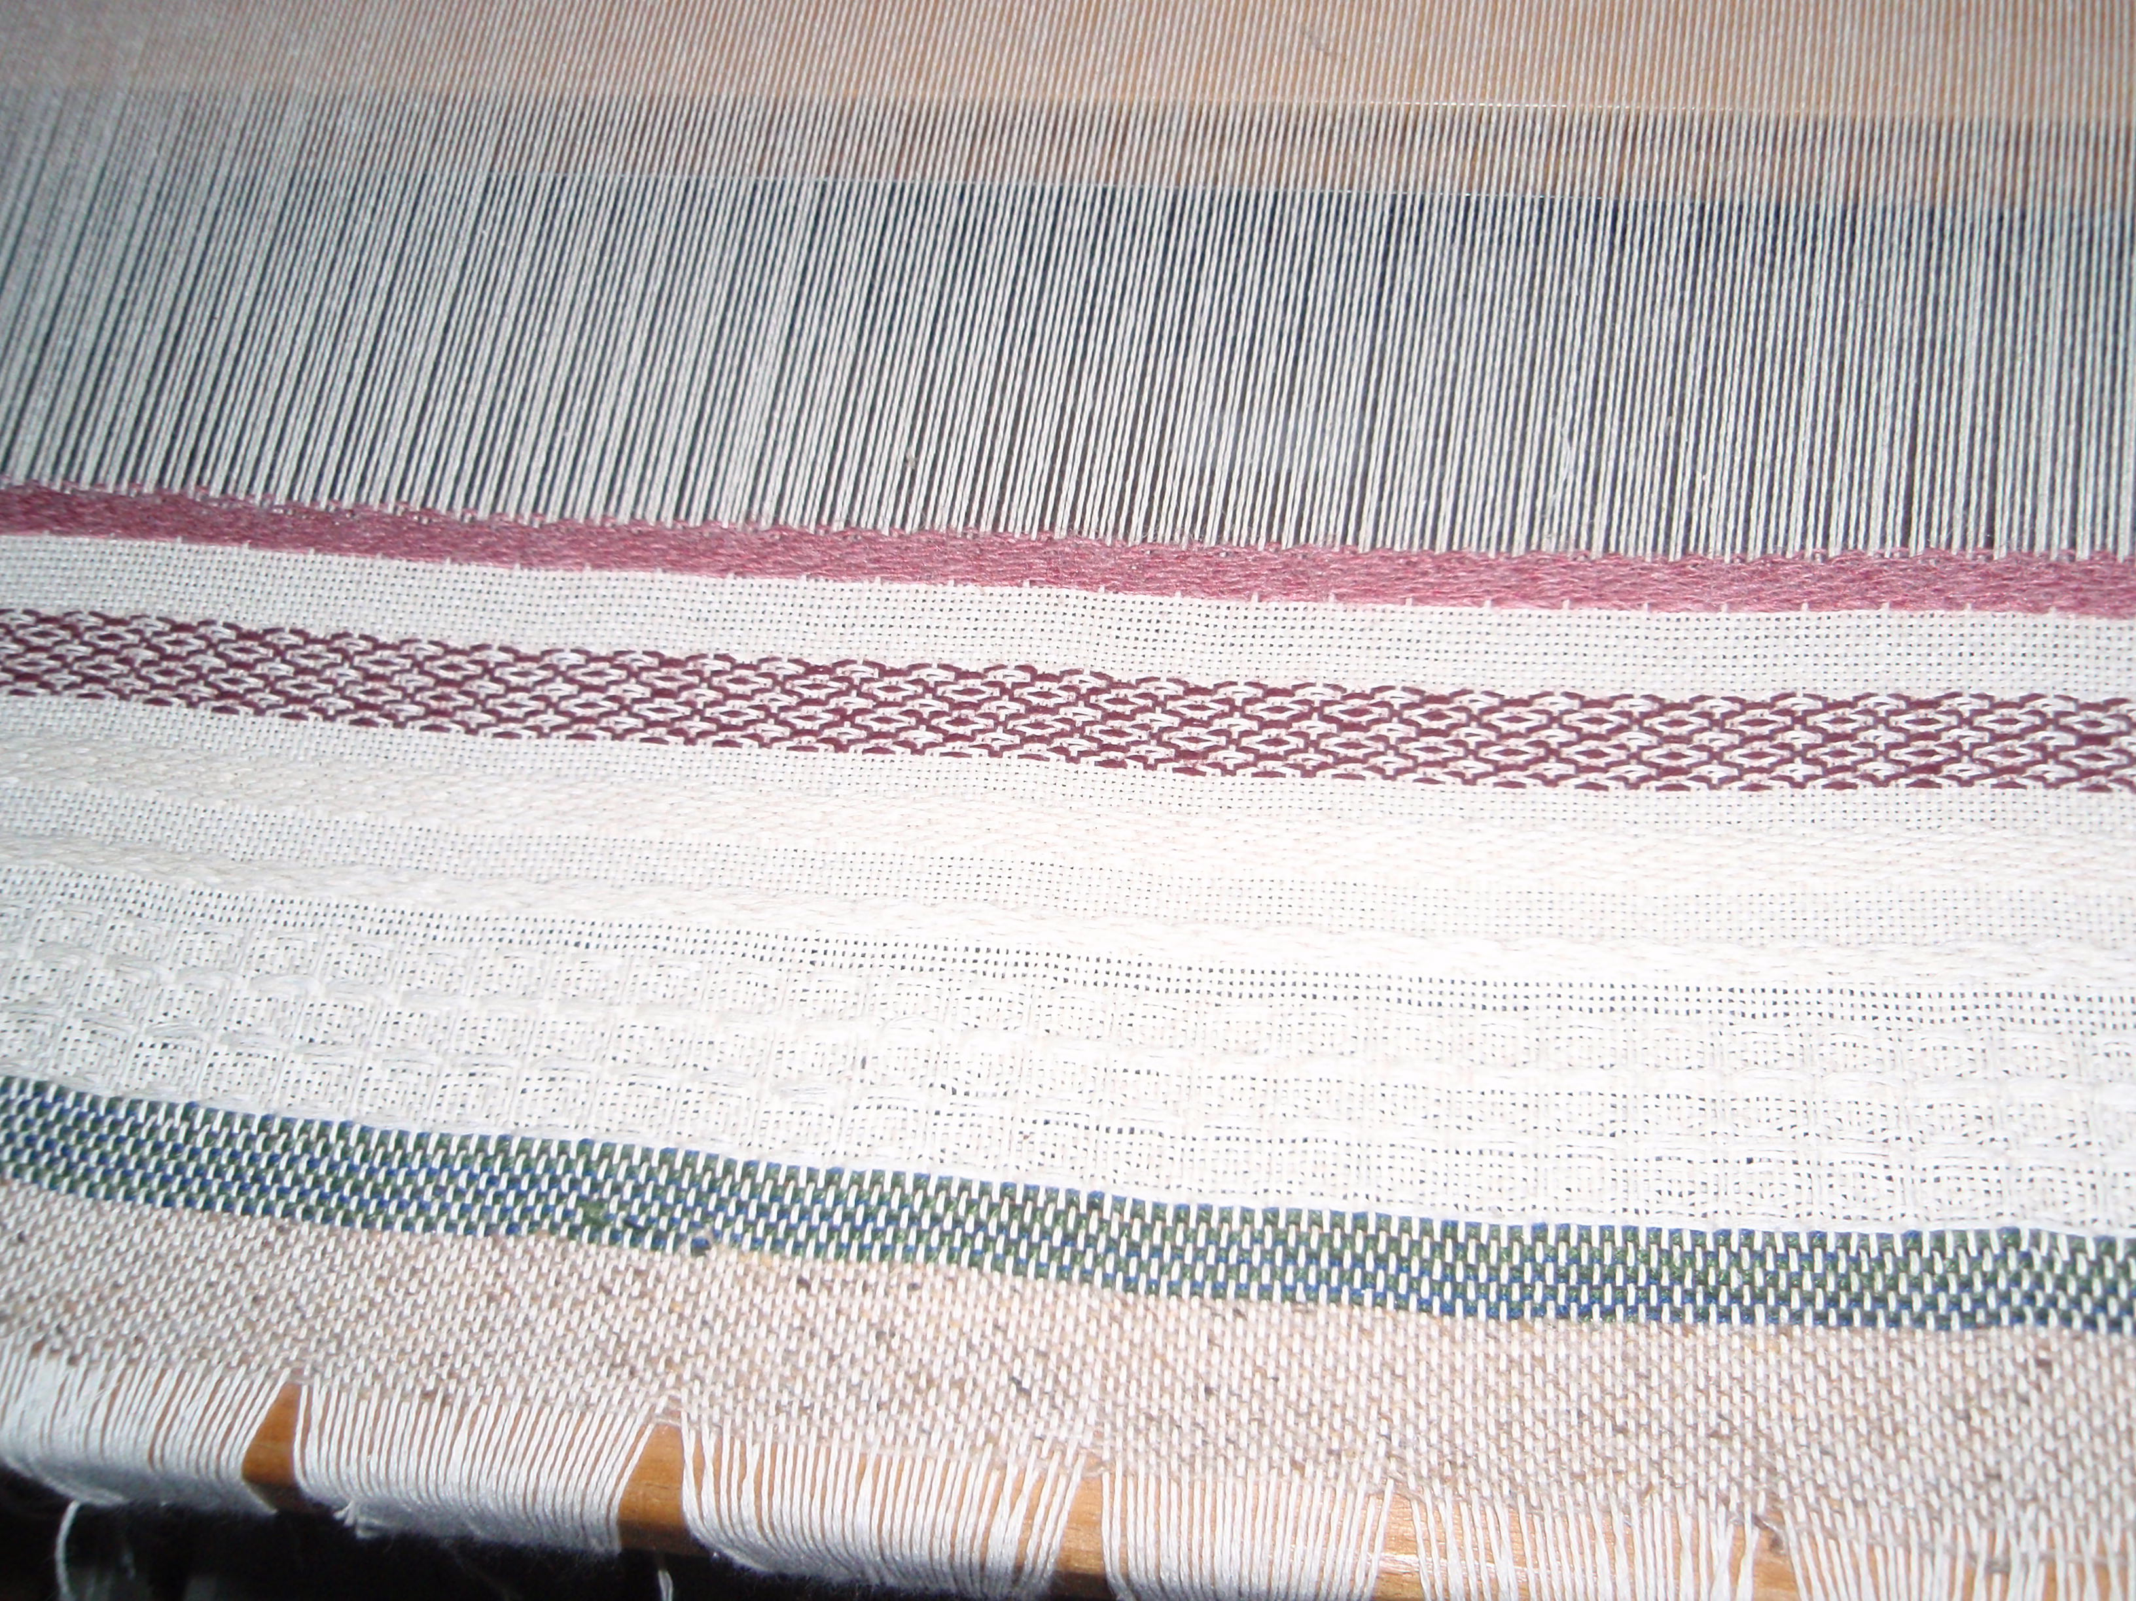
TKANÍ I.
Než začneme tkát:
návod do listů
osnovní uzel

Slide 3
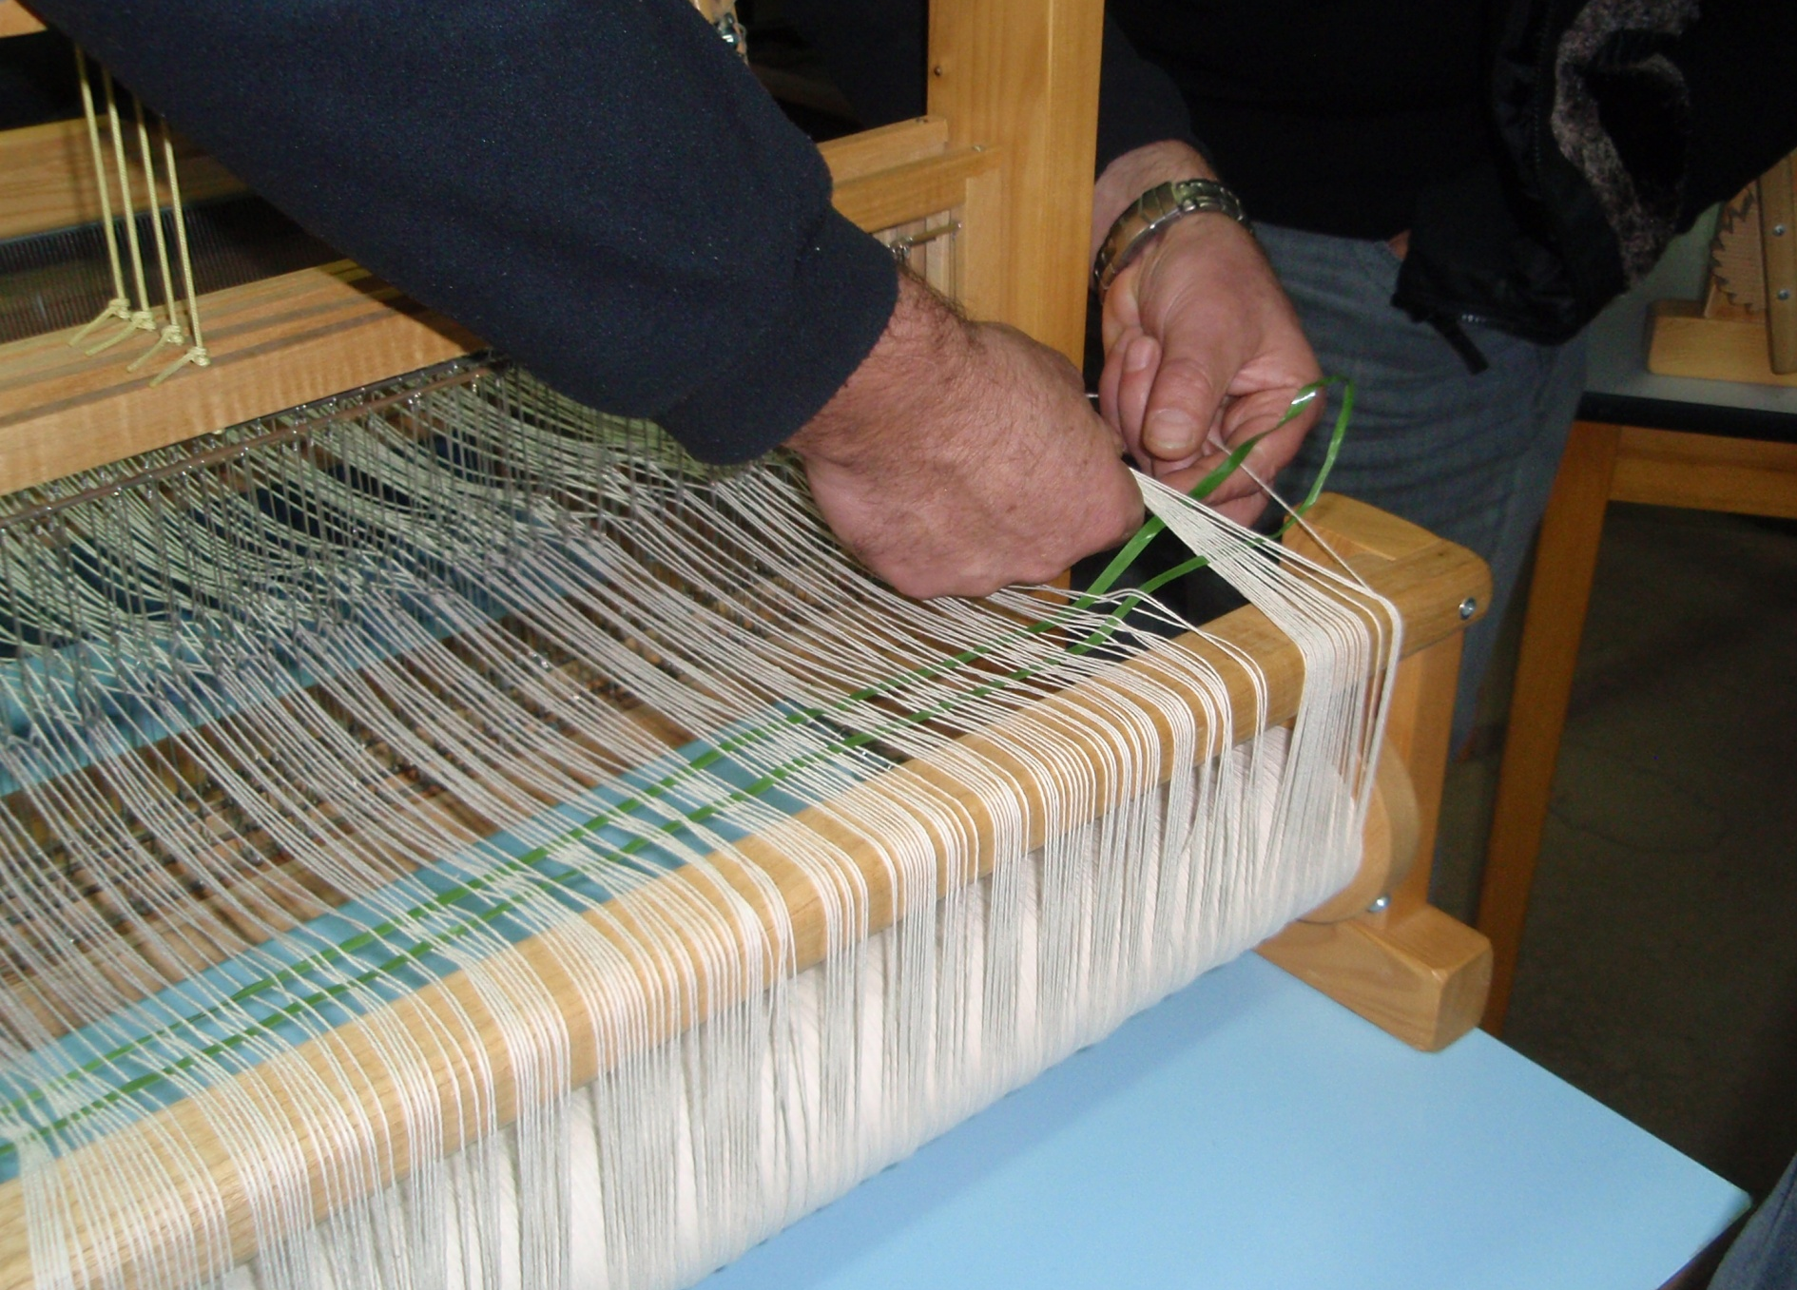
Osnovní kříž slouží při navádění osnovy ve správném pořadí

Slide 4
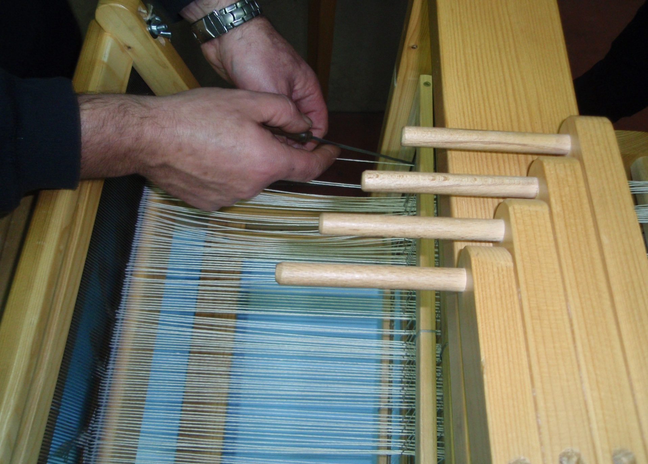
Navádění osnovy do listů

Slide 5
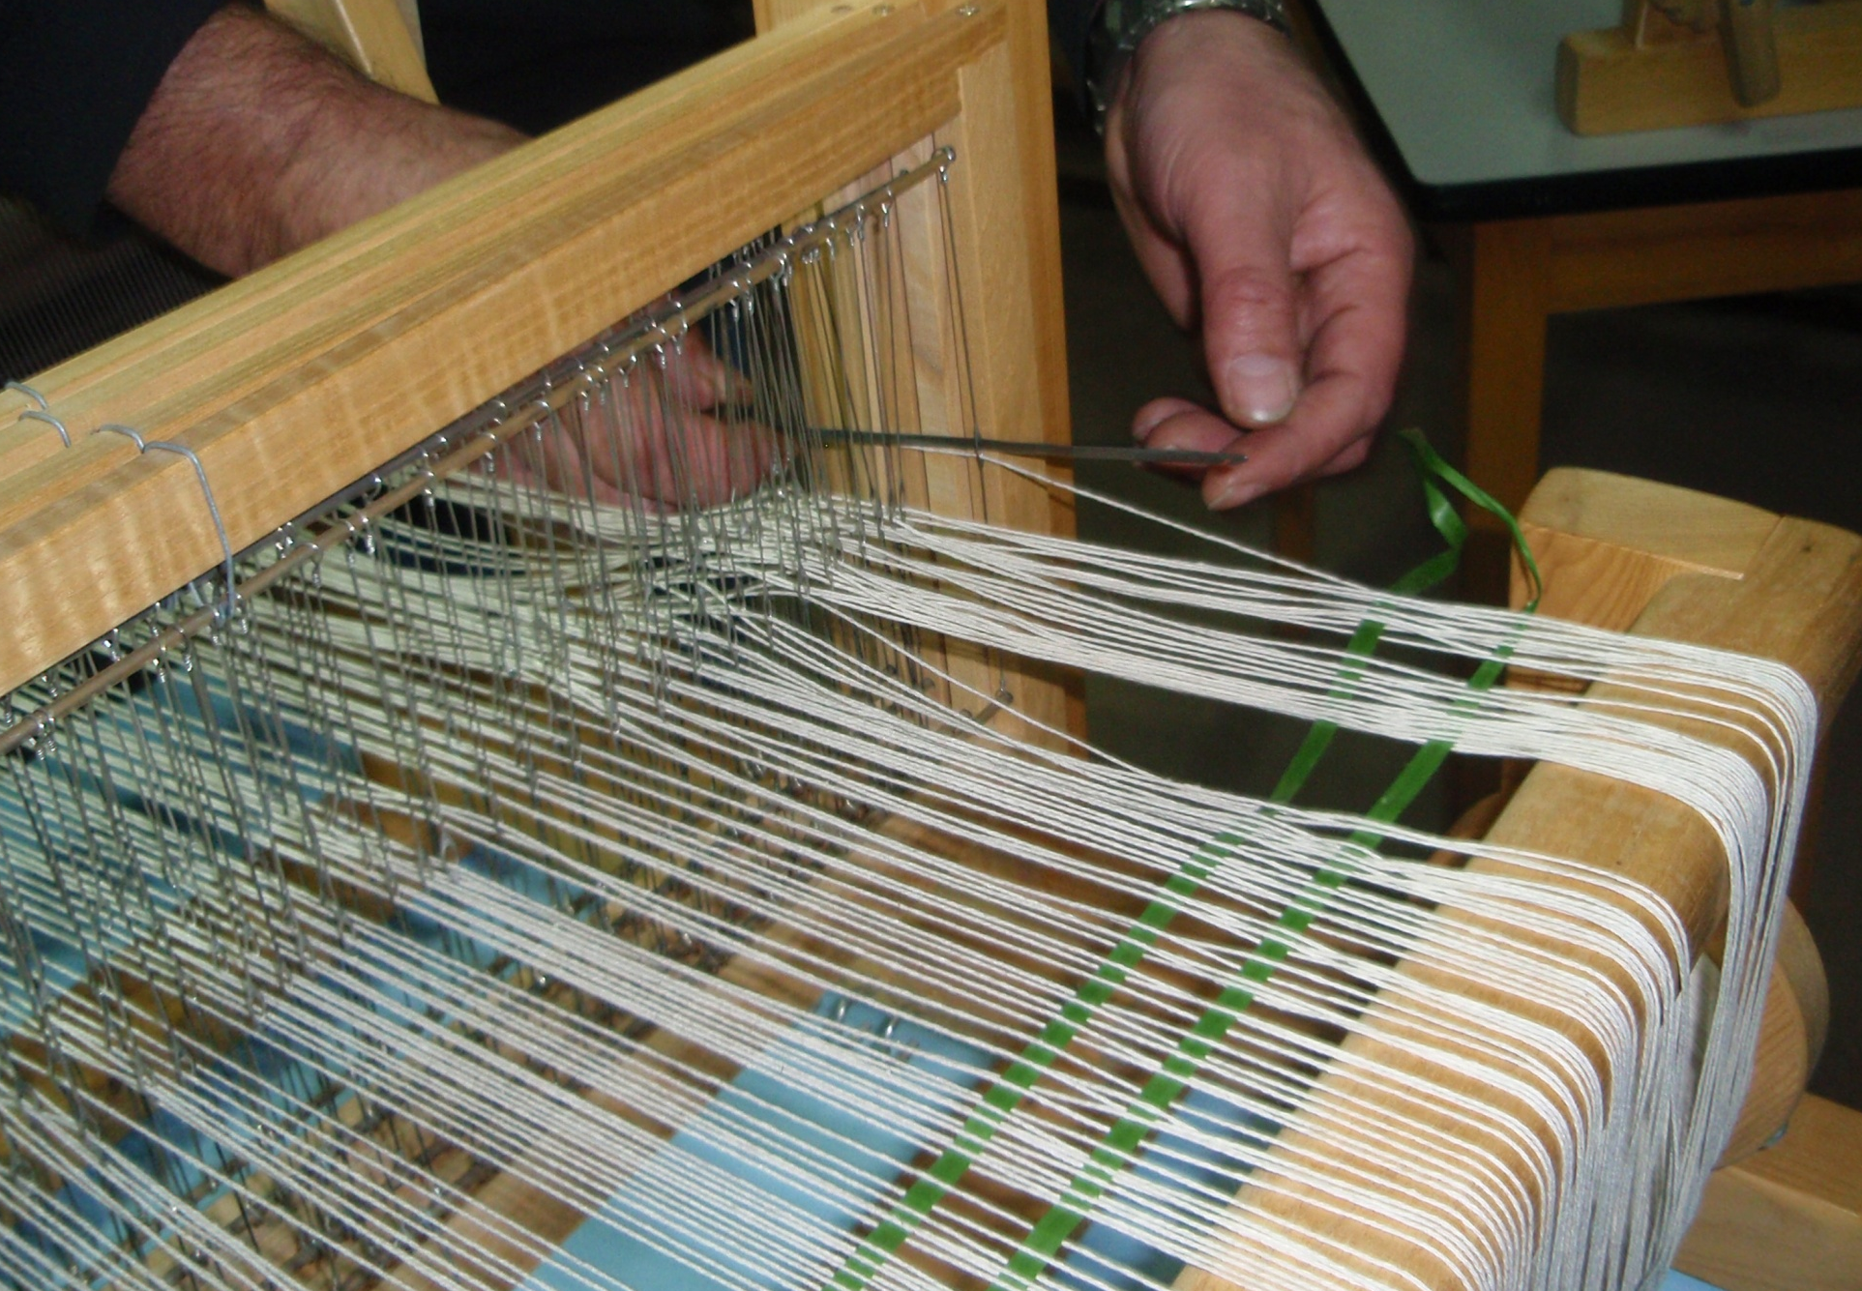
Osnovní niť provlékneme nitěnkou

Slide 6
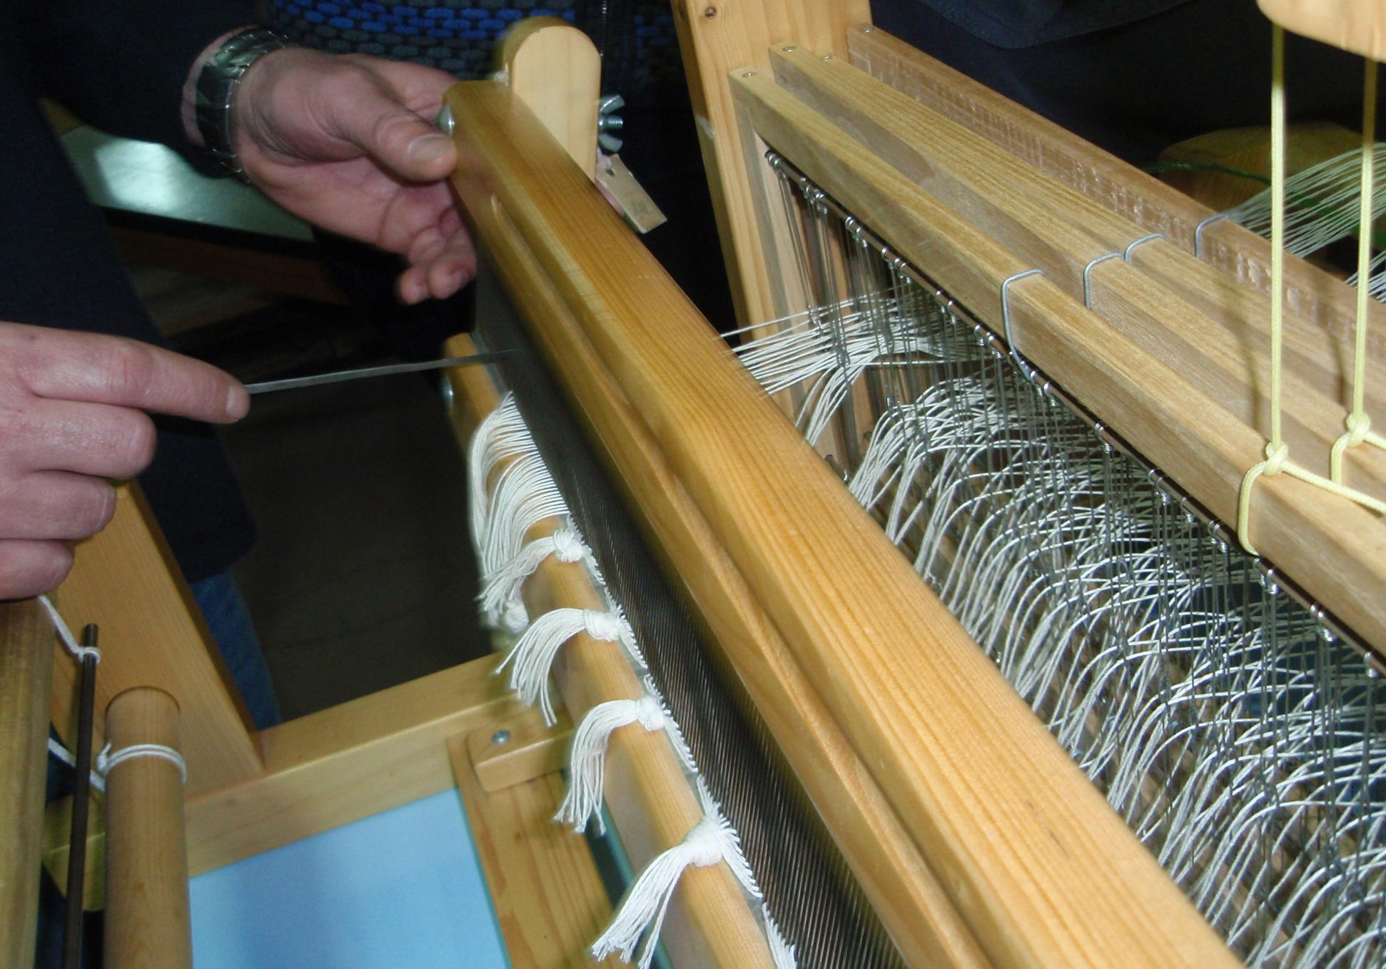
Osnovu vedeme paprskem.

Slide 7
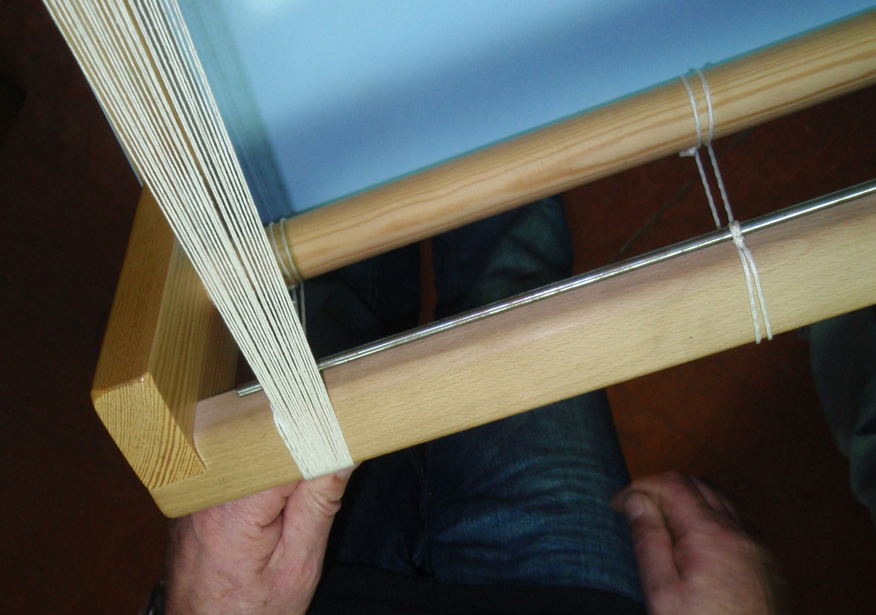
Svazky nití přivážeme ke kovové tyčce osnovním uzlem.

Slide 8
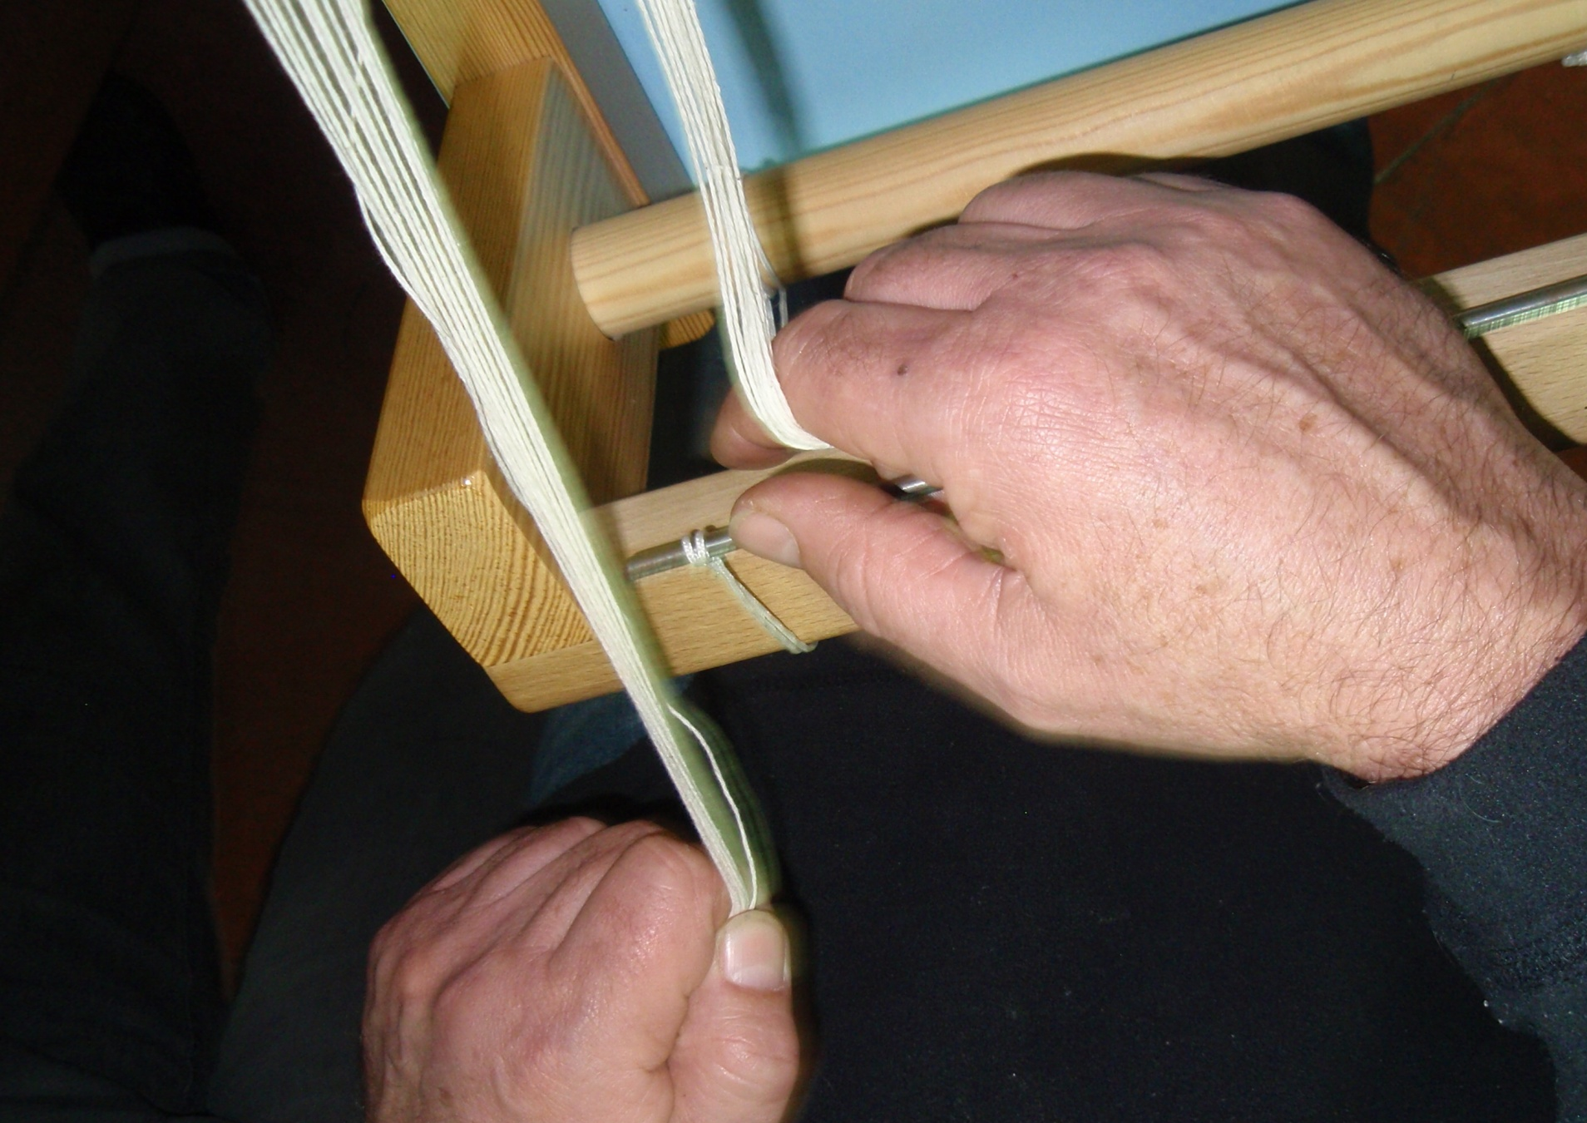
Vyrovnaný svazek rozdělíme přibližně na poloviny.

Slide 9
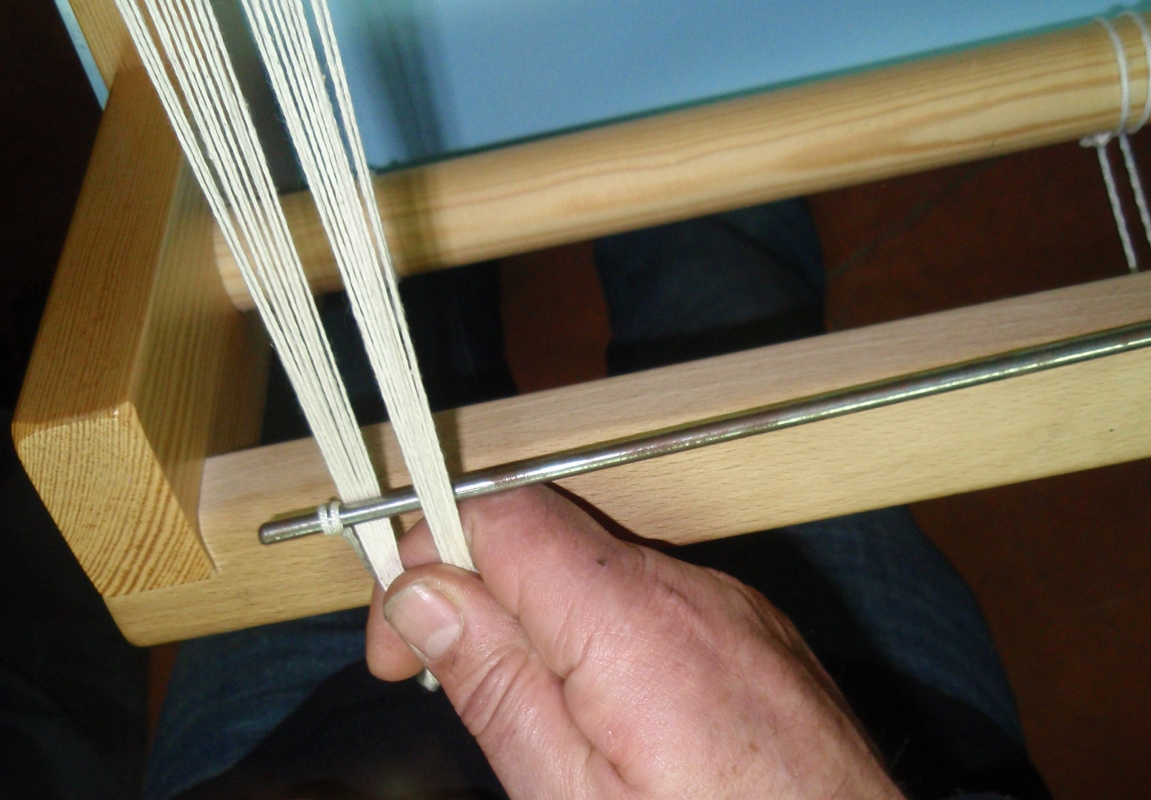
Levou polovinu podvlečeme pod tyčku.

Slide 10
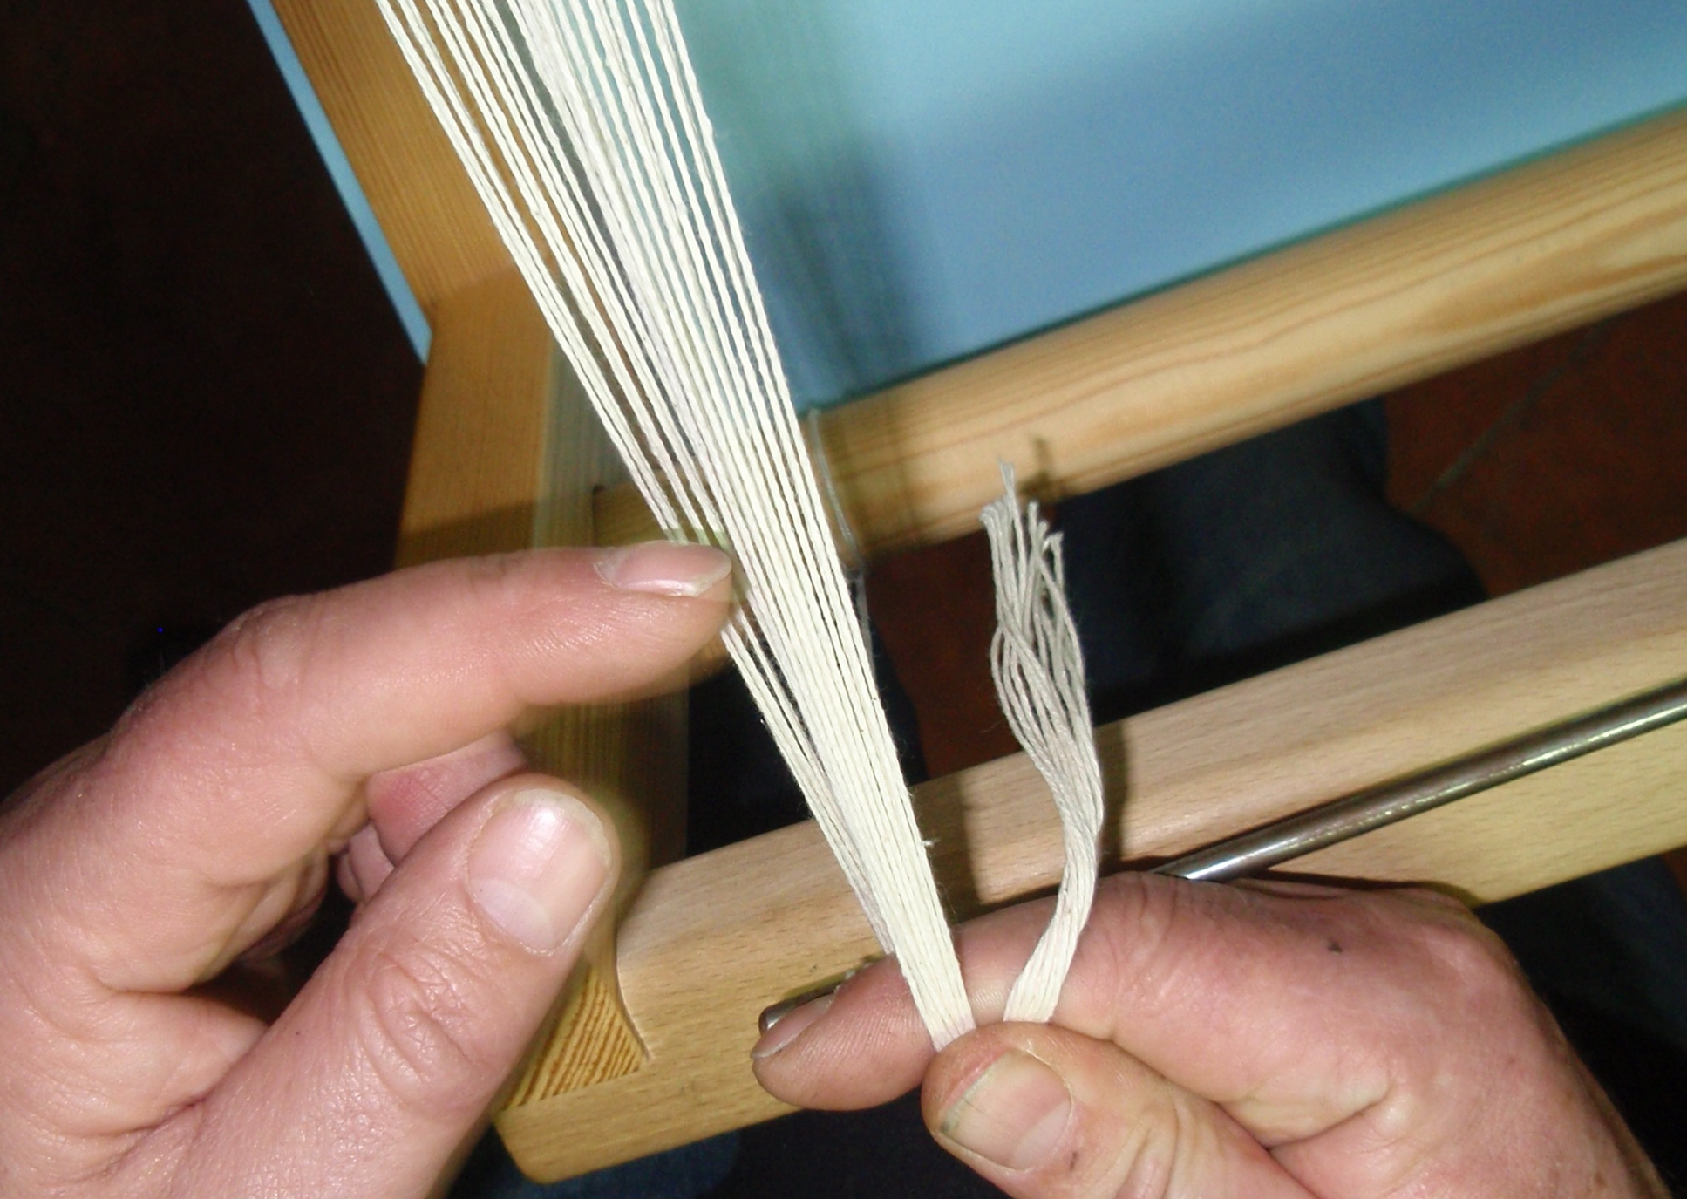
Ukazovák pravé ruky držíme nad tyčkou.

Slide 11
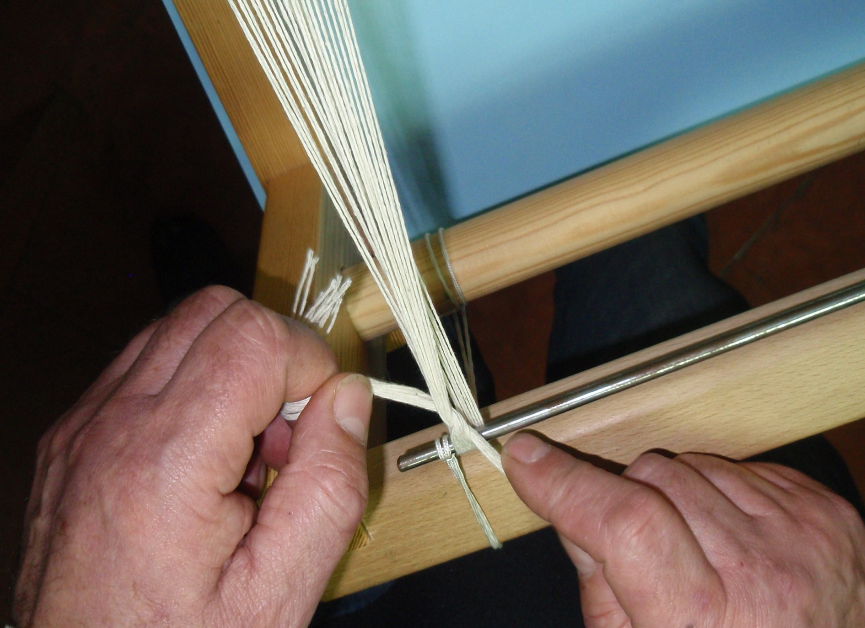
Levou polovinu přehodíme přes ukazovák.

Slide 12
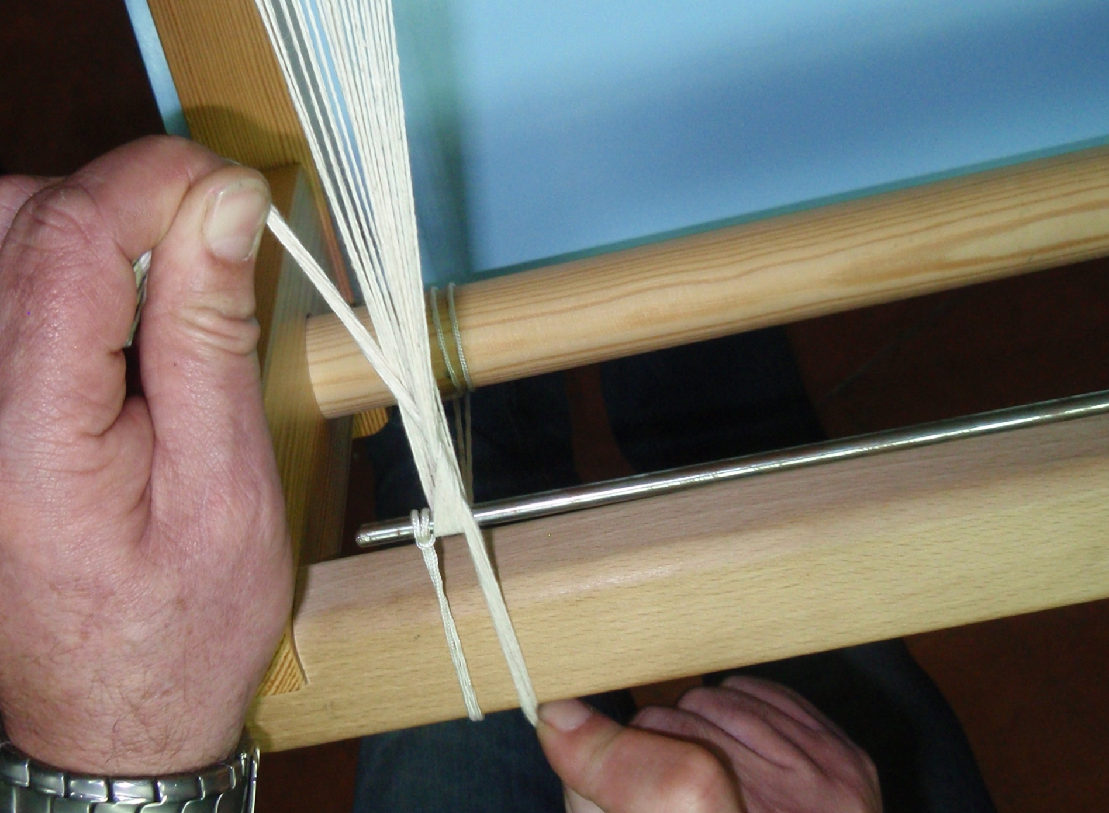
Vodorovným půlkruhem levé ruky svazek přitáhneme k sobě.

Slide 13
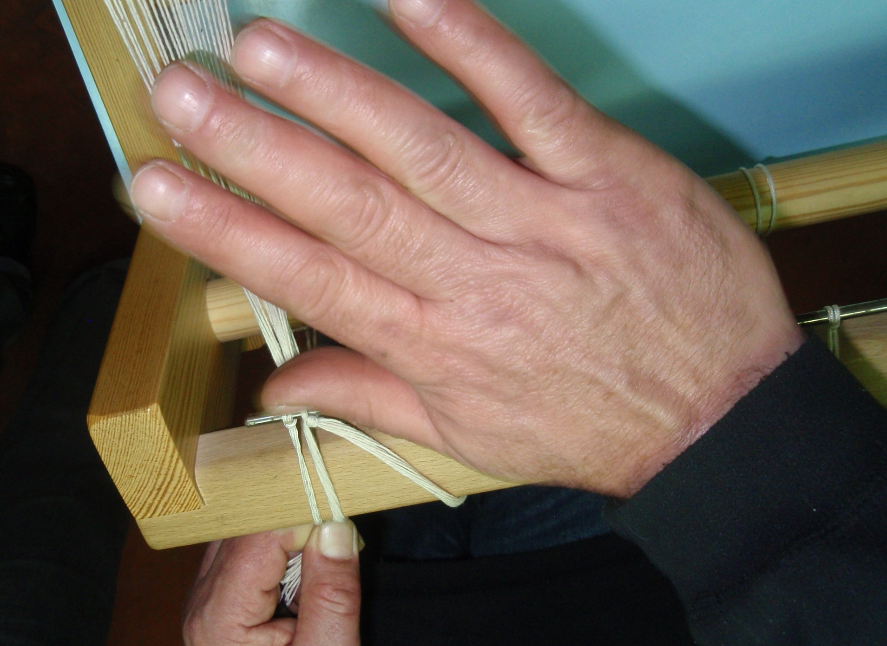
Pravá ruka je volná.

Slide 14
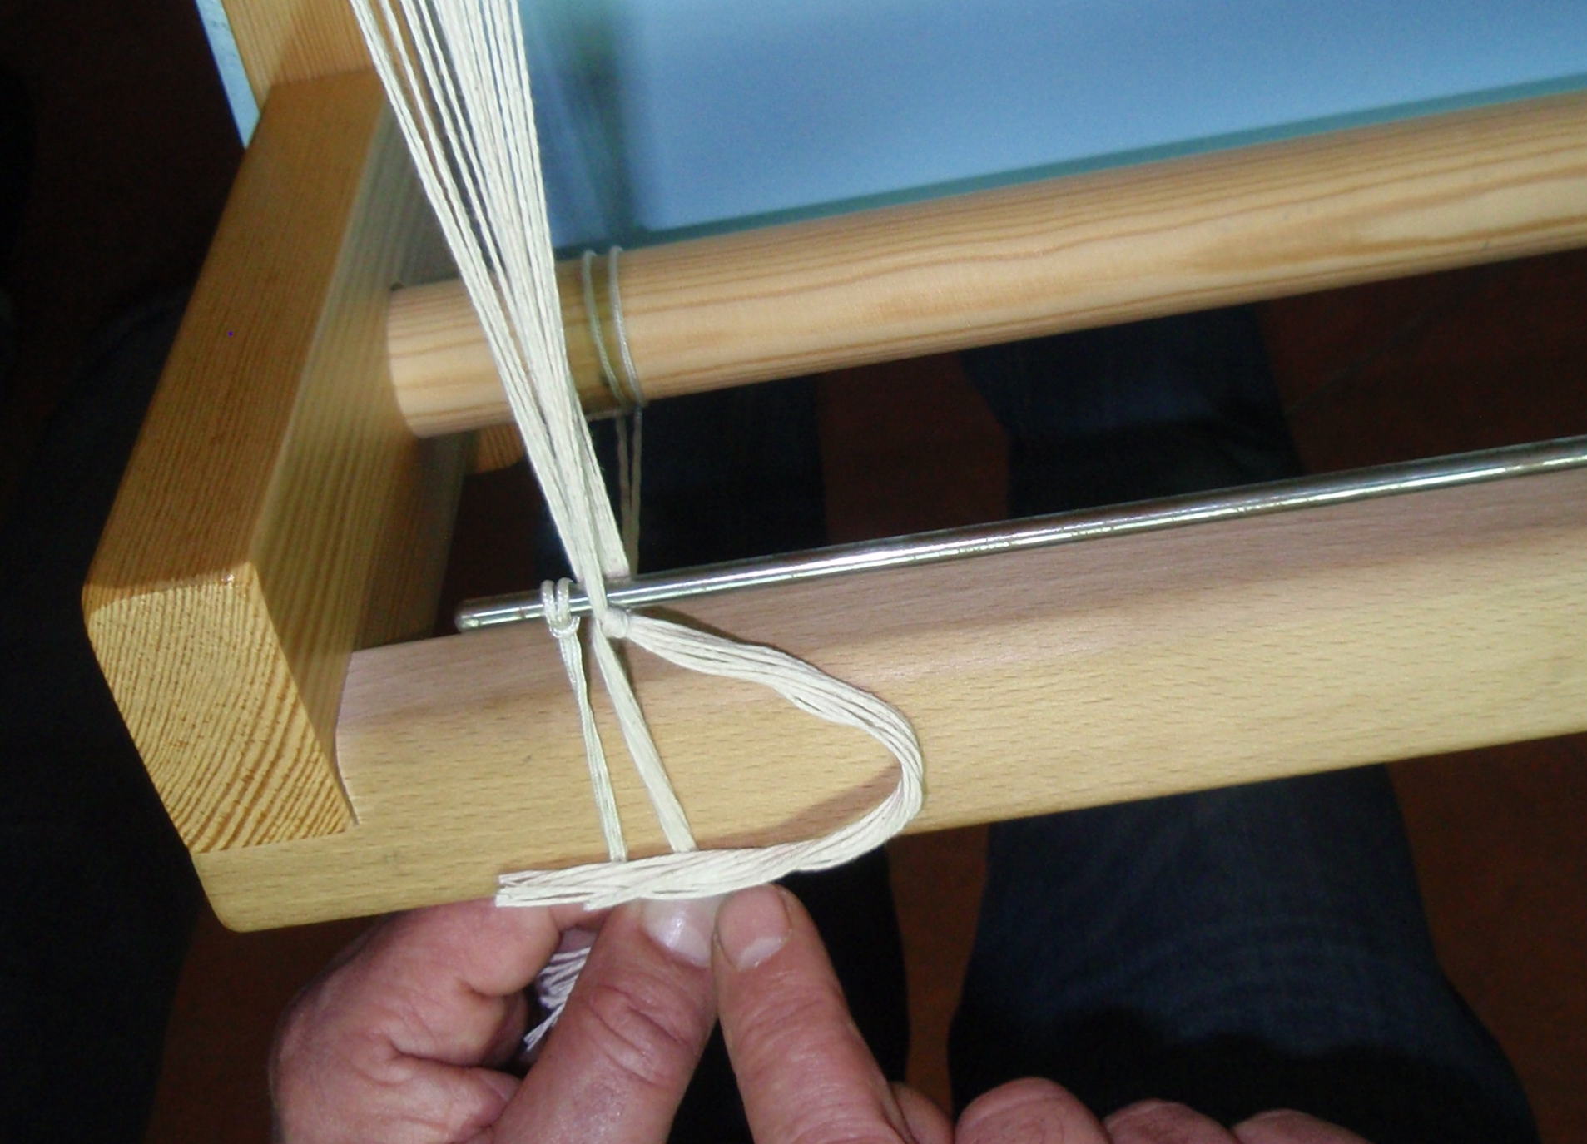
Pravou rukou přehodíme svazek přes levou polovinu.

Slide 15
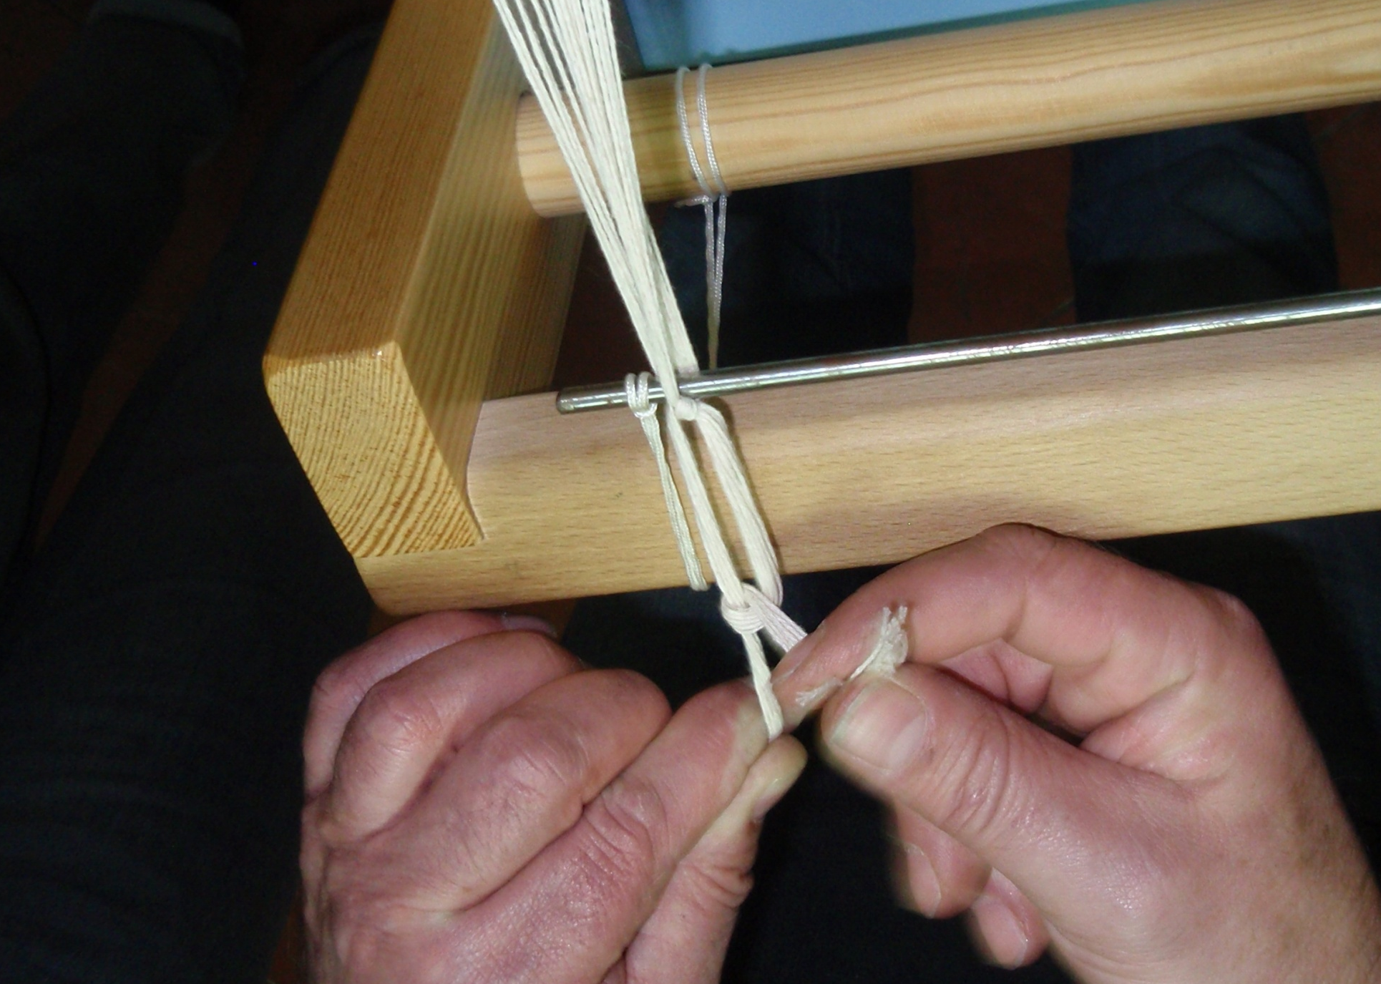
Nitě prostrčíme spodem nahoru.

Slide 16
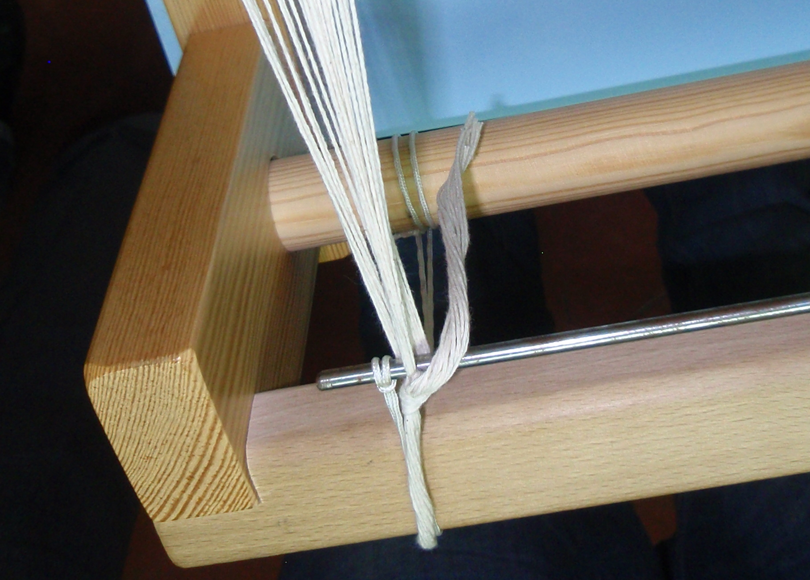
Směrem od sebe uzel pevně utáhneme.

Slide 17
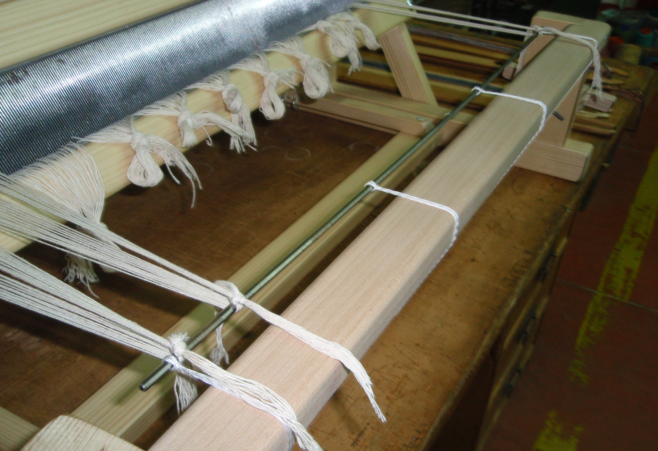
Druhý uzel uděláme na druhé straně, aby tyčka byla v rovině.

Slide 18
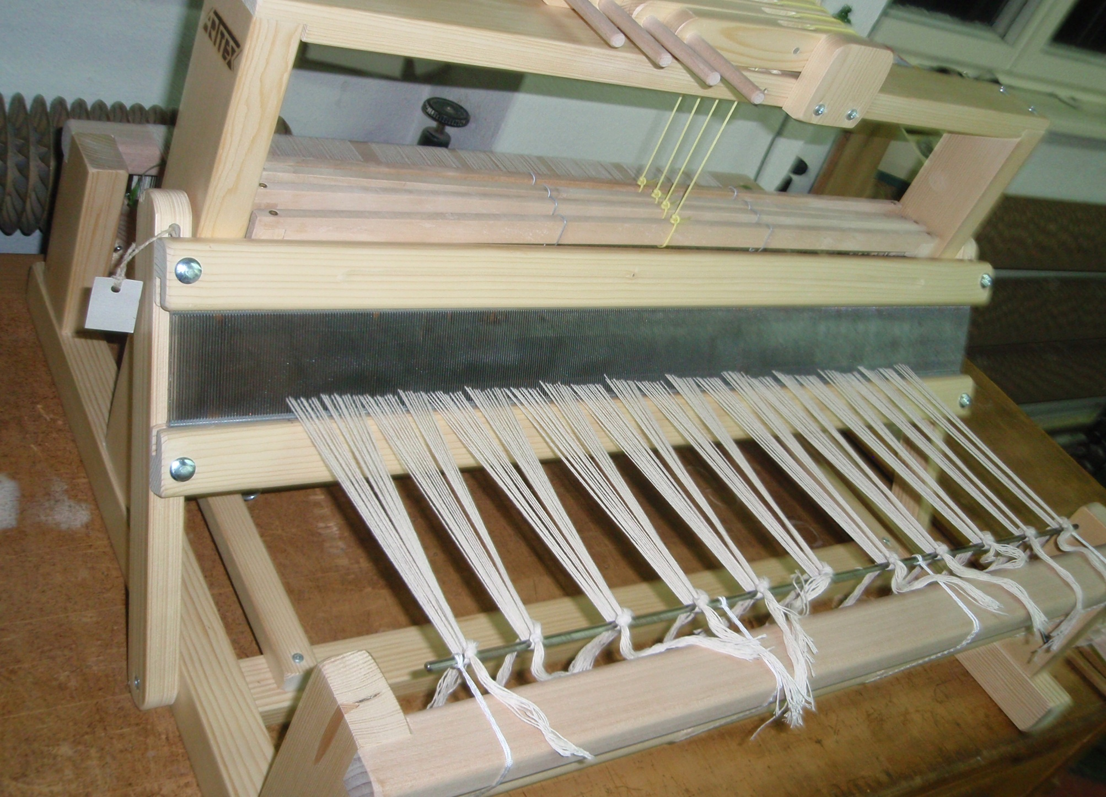
Stejnými uzly přivážeme zbytek osnovy.

Slide 19
Přípravu pro tkaní proveď prakticky.

